Slide 1
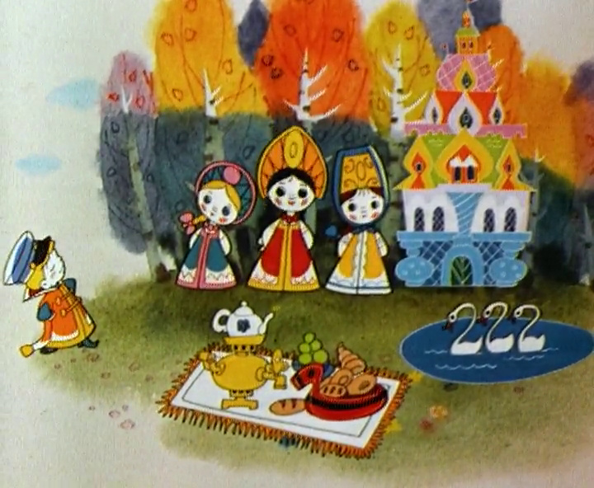
Задание по ФЭМП на тему
«Математический привет из Тридевятого царства»
для детей подготовительной группы
Подготовили: Печникова Н. Н.
Селина Е. А.
п. Тазовский
2021г.

Slide 2
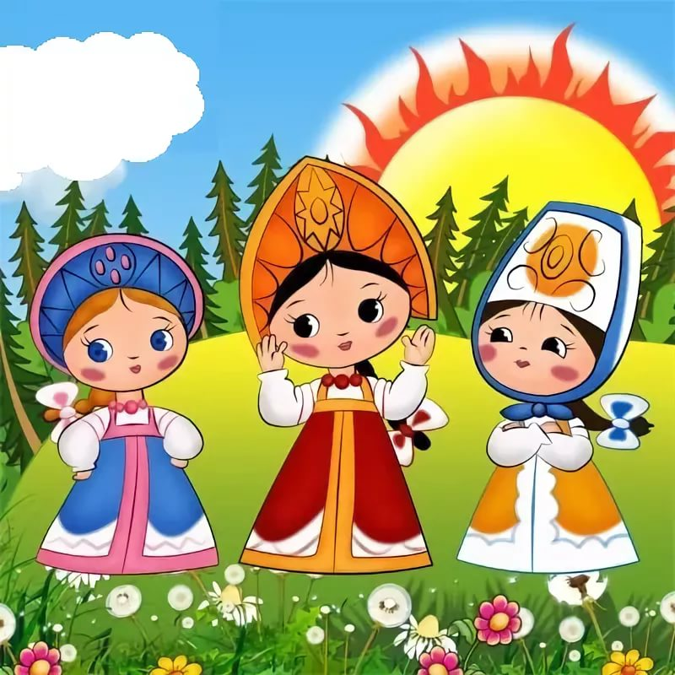
Здравствуйте дорогие друзья, мы Василисы Премудрые. Приглашаем вас в математическое путешествие, где вас ждут интересные задания.

Slide 3
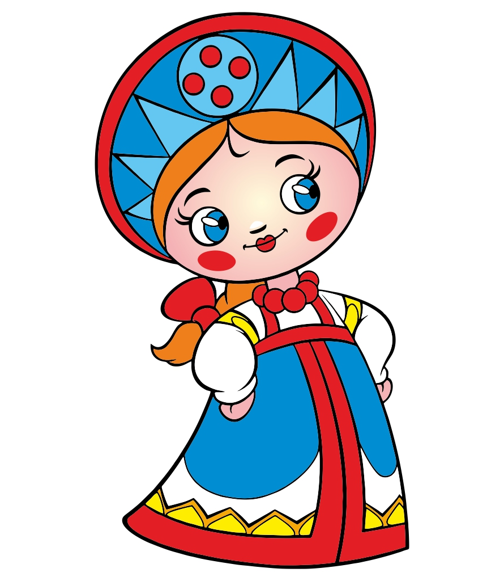
Задание от первой Василисы. Назовите времена года.
(Зима, весна, лето, осень)
Назовите зимние месяцы.
(Декабрь, январь, февраль)
Назовите весенние месяцы.
(Март, апрель, май)
Назовите летние месяцы.
(Июнь, июль, август).
Назовите осенние месяцы.
(Сентябрь, октябрь, ноябрь)
Сколько дней в неделе?
(7)
Назовите дни недели, начиная с понедельника.
(Понедельник, вторник, среда, четверг, пятница,
суббота, воскресенье)
Молодцы. Вы справились с заданиями первой Василисы Премудрой).

Slide 4
Задание от второй Василисы Премудрой.
Все числа живут на числовой прямой. У каждого числа есть свое место. Рассмотрите линейку и назовите числа на ней.
Какое число идет после числа 3?
(4)
Какое число стоит перед числом 6?
(5)
Какое число стоит между числами 7 и 9?
(8)
А теперь посмотрите на рисунок.
Мальчик шел к своему другу и считал шаги. Каждая
клетка на числовой линейке обозначает один шаг.
Сначала он сделал три шага, а потом еще два шага.
Сколько всего шагов сделал мальчик.
3+2=5

Slide 5
Выполните физкультминутку.
Вместе по лесу идём.
Вместе по лесу идём,
Не спешим, не отстаём.
Вот выходим мы на луг. (Ходьба на месте.)
Тысяча цветов вокруг! (Потягивания — руки в стороны.)
Вот ромашка, василёк,
Медуница, кашка, клевер.
Расстилается ковёр,
И направо и налево. (Наклониться и коснуться левой ступни правой рукой, потом наоборот — правой ступни левой рукой.)
К небу ручки протянули,
Позвоночник растянули. (Потягивания — руки вверх.)
Отдохнуть мы все успели,
И на место снова встали.

Slide 6
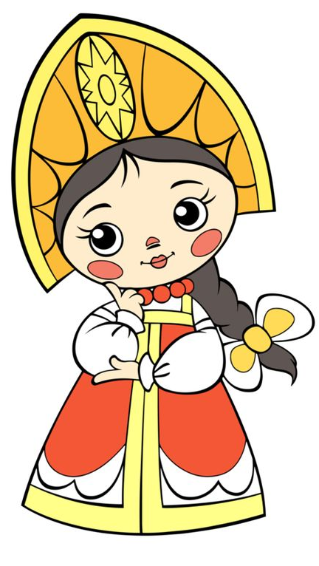
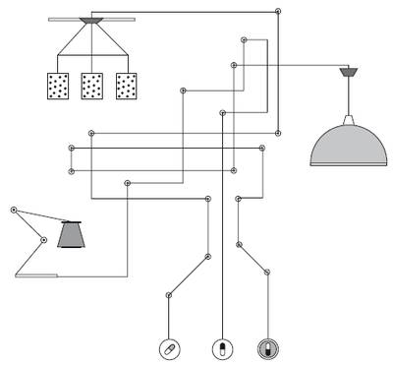
Задание от третьей Василисы.
Рассмотрите рисунок. Какие светильники надо включить?
(Люстру, торшер, настольную лампу.)
От каждого выключателя цветными карандашом проведите
Шнур к соответствующей лампе.

Slide 7
Задание от всех Василис. Продолжи строчку.
Жаль, всего семь дней в неделе — Дел навалом y Емели: В
Это праздник и веселье: И, улегшись на печи, Ест Емеля калачи! В общем, трудно жить Емеле. Было б восемь дней в неделе — Вот тогда бы он успел Сделать много важных дел!
Потому что
воскресенье —
понедельник на печи
Протирает кирпичи. Не скyчает и во
вторник —
Он плетет слонy намордник. Языком молотит в
среду
И баклyши бьет соседy. После дождичка в
четверг
Он пyскает фейерверк.
Пятница – тяжелый день: Тень наводит на плетень. И
суббота не сyббота:
У него на мyх охота. Но седьмой настанет день — Сдвинет шапкy набекрень.

Slide 8
МОЛОДЦЫ!!!
ВЫ СПРАВИЛИСЬ СО
ВСЕМИ ЗАДАНИЯМИ!!!

